Slide 1
DATAGRAMA ICMP
INTERNET CONTROL MESSAGE PROTOCOL
EL PROTOCOLO ICMP POSIBILITA QUE LOS ROUTERS ENVIEN MENSAJES DE ERROR O DE CONTROL HACIA OTROS ROUTERS O HOST.
TAMBIEN POSIBILITA LA COMUNI-CACIÓN ENTRE DOS HOST.

Slide 2
DATAGRAMA ICMP
Cuando un datagrama causa un error, el ICMP sólo puede reportar la condición del error a la fuente original del datagrama; la fuente debe relacionar el error con un programa de aplicación individual o debe tomar alguna otra acción para corregir el problema.

Slide 3
PROTOCOLO ICMP
ENCAPSULADO DEL DATAGRAMA ICMP
ENCABEZADO
ICMP
DATOS ICMP

Slide 4
PROTOCOLO ICMP
ENCAPSULADO DEL DATAGRAMA ICMP
ENCABEZADO
ICMP
DATOS ICMP
ENCABEZADO
DEL DATAG.
AREA DE DATOS DEL DATAGRAMA

Slide 5
PROTOCOLO ICMP
ENCAPSULADO DEL DATAGRAMA ICMP
ENCABEZADO
ICMP
DATOS ICMP
ENCABEZADO
DEL DATAG.
AREA DE DATOS DEL DATAGRAMA
ENCABEZADO
DE LA TRAMA
AREA DE DATOS DE LA TRAMA

Slide 6
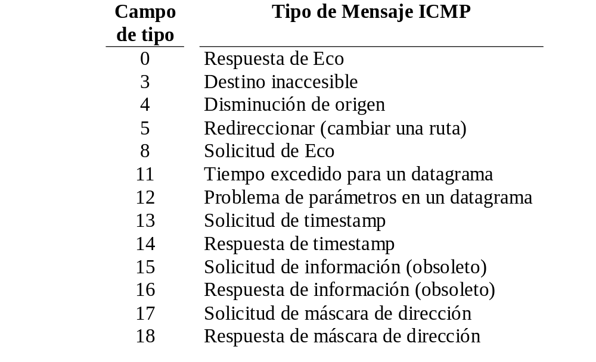
DATAGRAMA ICMP
TIPO DE MENSAJE

Slide 7
DATAGRAMA ICMP
FORMATO DE LOS MENSAJES DE SOLICITUD DE ECO Y DE RESPUESTA
0
8
16
31
TIPO (8 o 0)
CODIGO (0)
SUMA DE VERIFICACION

Slide 8
DATAGRAMA ICMP
FORMATO DE LOS MENSAJES DE SOLICITUD DE ECO Y DE RESPUESTA
0
8
16
31
TIPO (8 o 0)
CODIGO (0)
SUMA DE VERIFICACION
IDENTIFICADOR
NUMERO DE SECUENCIA

Slide 9
DATAGRAMA ICMP
FORMATO DE LOS MENSAJES DE SOLICITUD DE ECO Y DE RESPUESTA
0
8
16
31
TIPO (8 o 0)
CODIGO (0)
SUMA DE VERIFICACION
IDENTIFICADOR
NUMERO DE SECUENCIA
DATOS OPCIONALES
...

Slide 10
DATAGRAMA ICMP
FORMATO DE LOS MENSAJES DE DESTINOS
NO ACCESIBLES
0
8
16
31
TIPO (3)
CODIGO (0-12)
SUMA DE VERIFICACION

Slide 11
DATAGRAMA ICMP
FORMATO DE LOS MENSAJES DE DESTINOS
NO ACCESIBLES
0
8
16
31
TIPO (3)
CODIGO (0-12)
SUMA DE VERIFICACION
NO UTILIZADO (DEBE SER CERO)

Slide 12
DATAGRAMA ICMP
FORMATO DE LOS MENSAJES DE DESTINOS
NO ACCESIBLES
0
8
16
31
TIPO (3)
CODIGO (0-12)
SUMA DE VERIFICACION
NO UTILIZADO (DEBE SER CERO)
ENCABEZADO DE RED DE REDES + PRIMEROS 64 BITS DEL DATAGRAMA
...

Slide 13
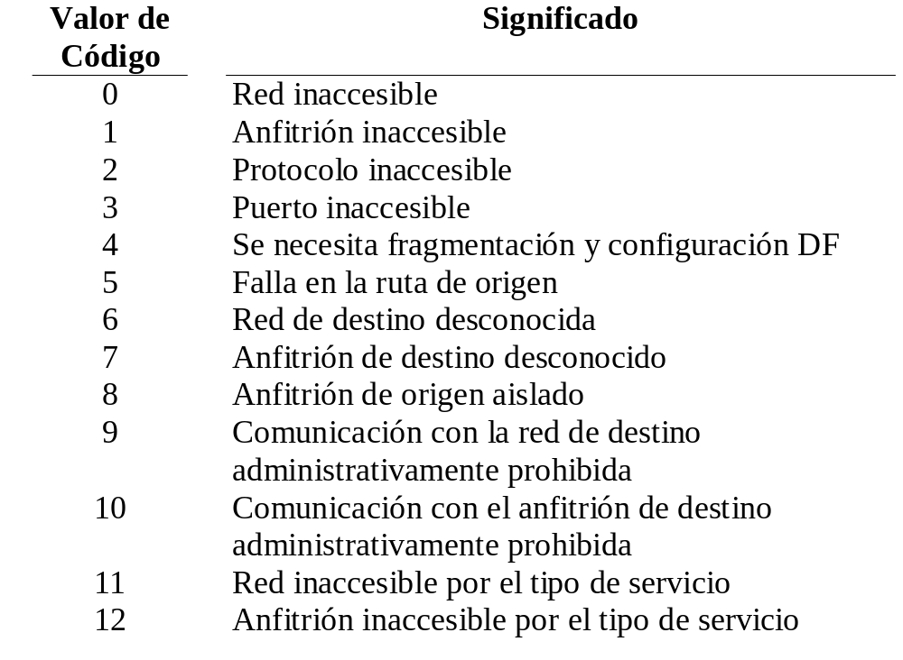
DATAGRAMA ICMP
VALOR DEL CODIGO EN LOS MENSAJES DE DESTINOS NO ACCESIBLES

Slide 14
DATAGRAMA ICMP
MENSAJE DE REDIRECCIONAMIENTO
0
8
16
31
TIPO (5)
CODIGO (0-3)
SUMA DE VERIFICACION

Slide 15
DATAGRAMA ICMP
MENSAJE DE REDIRECCIONAMIENTO
0
8
16
31
TIPO (5)
CODIGO (0-3)
SUMA DE VERIFICACION
DIRECCION DE RED DE REDES DEL RUTEADOR

Slide 16
DATAGRAMA ICMP
MENSAJE DE REDIRECCIONAMIENTO
0
8
16
31
TIPO (5)
CODIGO (0-3)
SUMA DE VERIFICACION
DIRECCION DE RED DE REDES DEL RUTEADOR
ENCABEZADO DE RED DE REDES + PRIMEROS 64 BITS DEL DATAGRAMA
...

Slide 17
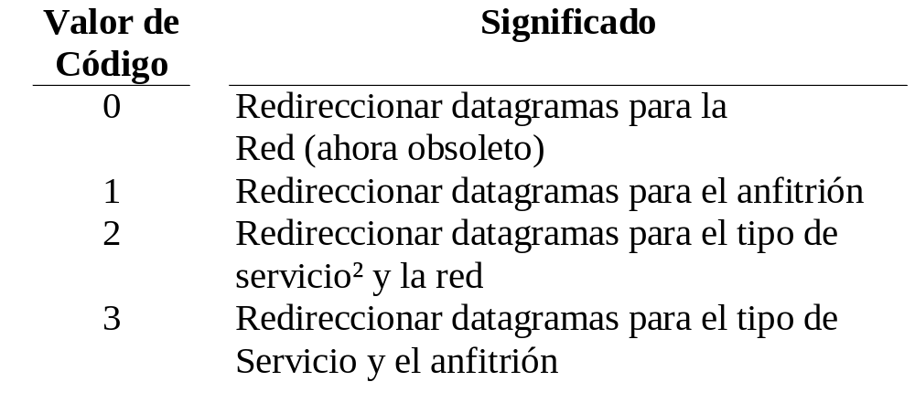
DATAGRAMA ICMP
VALOR DEL CODIGO EN EL MENSAJE DE REDIRECCIONAMIENTO

Slide 18
DATAGRAMA ICMP
MENSAJE PARA SINCRONIZACION DE RELOJES
Y ESTIMACION DEL TIEMPO DE TRANSITO
0
8
16
31
TIPO (13 o 14)
CODIGO (0)
SUMA DE VERIFICACION

Slide 19
DATAGRAMA ICMP
MENSAJE PARA SINCRONIZACION DE RELOJES
Y ESTIMACION DEL TIEMPO DE TRANSITO
0
8
16
31
TIPO (13 o 14)
CODIGO (0)
SUMA DE VERIFICACION
IDENTIFICADOR
NUMERO DE SECUENCIA

Slide 20
DATAGRAMA ICMP
MENSAJE PARA SINCRONIZACION DE RELOJES
Y ESTIMACION DEL TIEMPO DE TRANSITO
0
8
16
31
TIPO (13 o 14)
CODIGO (0)
SUMA DE VERIFICACION
IDENTIFICADOR
NUMERO DE SECUENCIA
ORIGINAR TIMESTAMP

Slide 21
DATAGRAMA ICMP
MENSAJE PARA SINCRONIZACION DE RELOJES
Y ESTIMACION DEL TIEMPO DE TRANSITO
0
8
16
31
TIPO (13 o 14)
CODIGO (0)
SUMA DE VERIFICACION
IDENTIFICADOR
NUMERO DE SECUENCIA
ORIGINAR TIMESTAMP
RECIBIR TIMESTAMP

Slide 22
DATAGRAMA ICMP
MENSAJE PARA SINCRONIZACION DE RELOJES
Y ESTIMACION DEL TIEMPO DE TRANSITO
0
8
16
31
TIPO (13 o 14)
CODIGO (0)
SUMA DE VERIFICACION
IDENTIFICADOR
NUMERO DE SECUENCIA
ORIGINAR TIMESTAMP
RECIBIR TIMESTAMP
TRANSMITIR TIMESTAMP

